Slide 1

戦略研勉強会＠キャンプ
第２３回
大規模言語モデル
～LlamaからGroqまで～
画像の端部分が見切れてしまう場合がありますので、テキスト含め
確実に表示させたい要素は、赤枠内に入力してください
XXXXXX

Slide 2


お昼休みの30分
お時間を頂きます。
肩の力を抜いてゆるりと
お聴きください～
画像の端部分が見切れてしまう場合がありますので、テキスト含め
確実に表示させたい要素は、赤枠内に入力してください
XXXXXX

Slide 3
開催回数 | タイトル | 開催日
第1回 | Web探偵団 ～公開情報パワー～ | 2022年 5月23日
第2回 | RNAワールド ～医療・農業～ | 2022年 6月23日
第3回 | 人工知能のトレンドとGPU ～トランスフォーマーとパーセプトロン～ | 2022年 7月25日
第4回 | 中央銀行デジタル通貨の最新動向 | 2022年 8月25日
第5回 | 合成生物学 ～バイオ経済とベンチャー企業～ | 2022年 9月26日
第6回 | アップサイクル技術 ～廃棄物に付加価値を！～ | 2022年10月25日
第7回 | ラディカル・イノベーション組織 ～DARPA模倣組織～ | 2022年11月23日
第8回 | オルガノイド ～培養脳とバイオAI～ | 2022年12月23日
第9回 | 航空・宇宙 ～人工衛星、無人機、極超音速～ | 2023年 1月25日
第10回 | アップサイクル技術（２） ～技術フォーサイトレポート解説～ | 2023年 2月10日
第11回 | ジェネレーティブAI ～画像合成、ボット、ディープフェイク～ | 2023年 2月24日
第12回 | 次世代原子力 ～新型炉、核廃棄物、原子炉活用～ | 2023年 3月10日
第13回 | ユーラシア地経学 ～リムランド、中央回廊、大陸DX～ | 2023年 4月24日
第14回 | RNA医薬 ～治療薬、ナノ脂質、プラスミドDNA～ | 2023年 6月 9日
第15回 | 三井物産と南満洲鉄道 ～調査部組織を持った組織の趨勢～ | 2023年 7月25日
第16回 | 人口トレンド ～減速する世界、縮小する日本～ | 2023年 8月25日
第17回 | ウクライナ戦訓 ～電子戦、ドローン戦、塹壕戦～ | 2023年 9月25日
第18回 | インテリジェンスの世界と商社 ～軍事諜報組織の戦前から戦後～ | 2023年10月25日
第19回 | 新興技術の融合とリスク ～ゲノム技術、人工知能、脳科学～ | 2023年11月27日
第20回 | オープンソース・ファーマ ～「AIの民主化」から「創薬の民主化」へ～ | 2023年12月25日
第21回 | ハイエントロピー物質 ～元素のクロスカップリング～ | ２０２４年 １月２５日
第2２回 | ランド研究所 ～元祖シンクタンクの概要と実績～ | 2024年 3月25日
第23回 | 大規模言語モデル ～LlamaからGroqまで～ | 2024年 4月12日
第24回 | 新しいワクチン技術 ～レプリコン・プラットフォームの概要～ | 2024年 4月25日

Slide 4




最後にアンケートにご協力下さい！
ポチッ

Slide 5

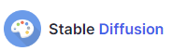

2022年x月xx日
Stabule Diffusion@拡散モデル
Stable Diffusionは、任意のテキスト入力から写真のような逼真な画像を生成できる潜在的なテキストから画像への拡散モデルで、驚くべき画像を生成するための自主的な自由を育成し、数億の人々が数秒で素晴らしい芸術作品を創造する力を与えます。

Slide 6
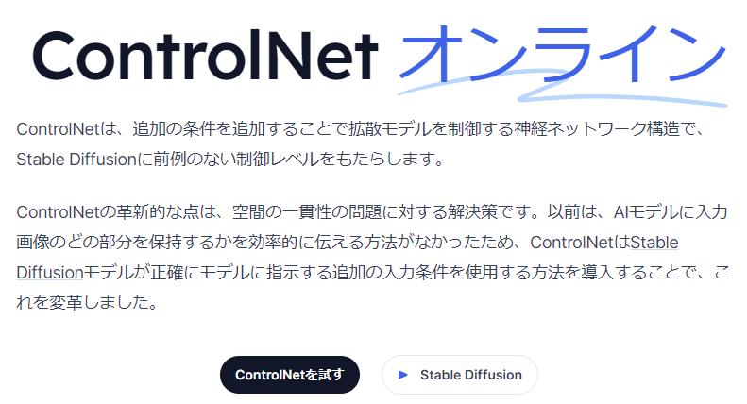

2023年２月11日
ControlNet
Canny
Inpaint
Openpose
Reference only
Tile
Depth
Scribble
SDXL版ContorlNet
ControlNet

Slide 7

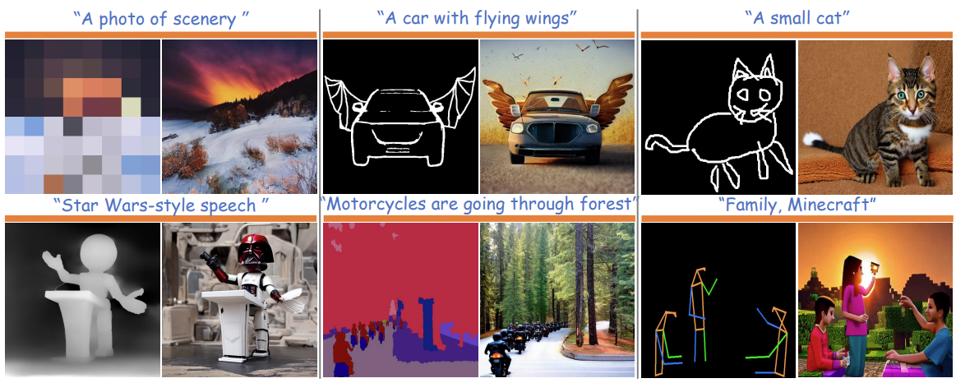
2023年２月15日
T2I Adapter
大規模な Text-to-Image (T2I) モデルの驚異的な生成能力は、複雑な構造と意味のあるセマンティクスを学習する強力な能力を実証しています。
ただし、テキスト プロンプトだけに依存すると、特に柔軟で正確な制御 (色や構造など) が必要な場合、モデルによって学習された知識を十分に活用できません。この論文では、T2I モデルが暗黙的に学習した機能を「掘り出し」、それを明示的に使用して生成をより詳細に制御することを目的としています。具体的には、内部知識を調整するためにシンプルで軽量の T2I アダプターを学習することを提案します。
元の大きな T2I モデルをフリーズしながら、外部制御信号を使用して T2I モデルを作成することで、さまざまな条件に応じてさまざまなアダプターをトレーニングし、生成結果の色と構造における豊かな制御と編集効果を実現できます。 -アダプターは、構成可能性や一般化能力など、実用的な価値のある魅力的な特性を備えており、広範な実験により、当社の T2I アダプターが有望な生成品質と幅広いアプリケーションを備えていることが実証されています。

Slide 8
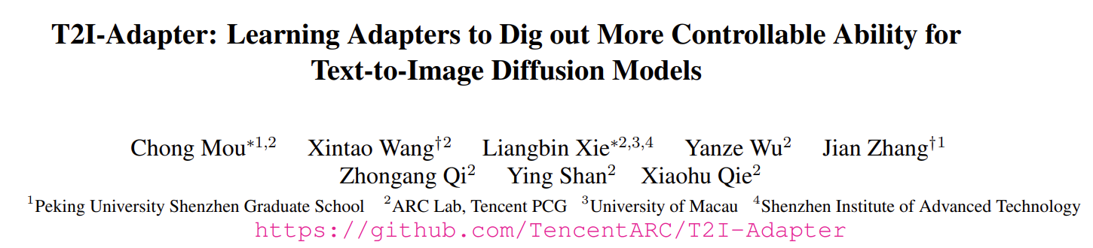
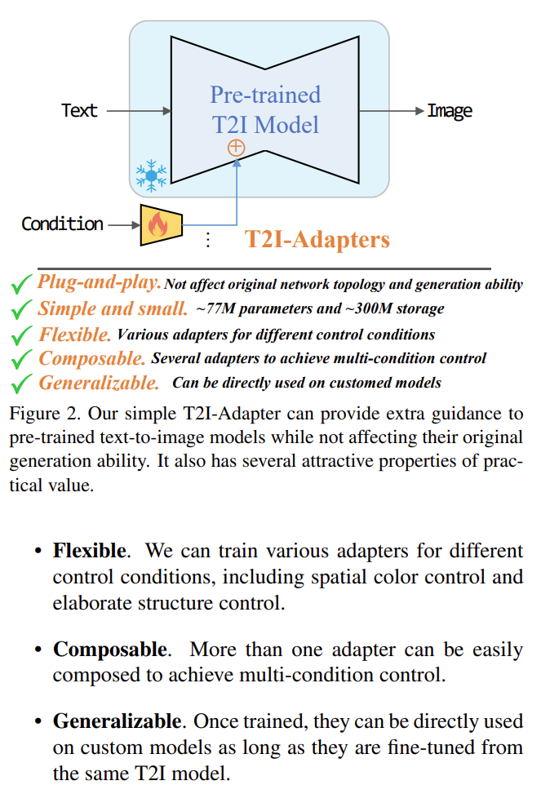
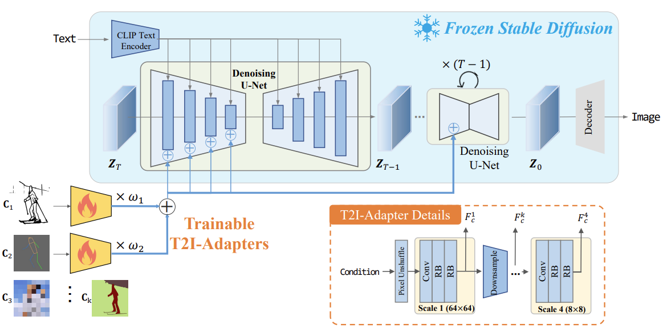
2023年２月15日
T2I Adapter

Slide 9








帝国軍
連邦軍

Slide 10
LlamaからGroqまで
時系列で流れます…

Slide 11
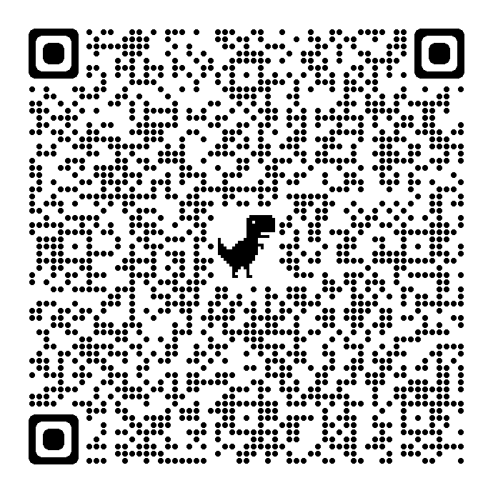


2023年２月24日
Llama公開＠Meta
Llama＝Large Language Model Meta AI
●ソースコードは公開。
●ニューラルネットワークの重み付けデータは非公開。
●アカデミア（大学・研究機関）のみ利用可能で商用利用不可。

Slide 12
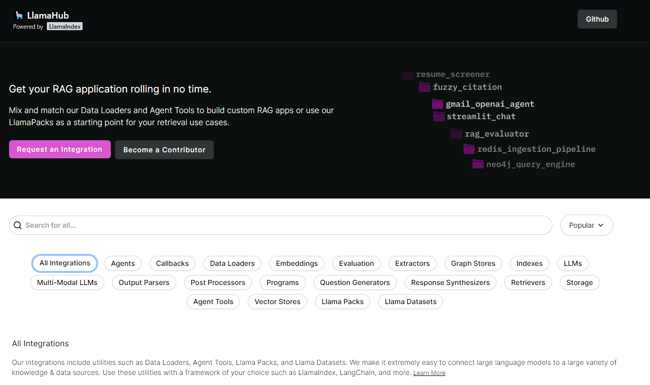
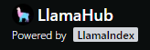
2023年２月24日
Llama Hub＠RAG
Llama Hubは、検索拡張生成（Retrieval-Augmented Generation：RAG）のツール類を提供する場。

Slide 13
2023年3月2日
ChatGPT-API/GPT3.5-Turbo

Slide 14
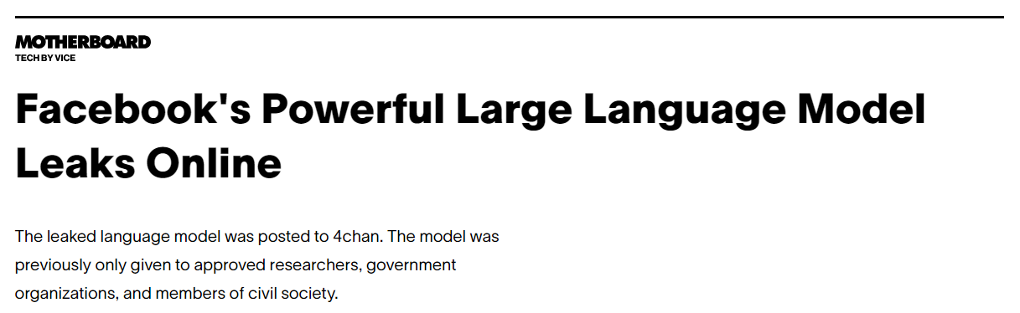

2023年3月3日
Llama漏洩！
Facebook’s large language model, which is usually only available to approved researchers, government officials, or members of civil society, has now leaked online for anyone to download. The leaked language model was shared on 4chan, where a member uploaded a torrent file for Facebook’s tool, known as LLaMa (Large Language Model Meta AI), last week.
This marks the first time a major tech firm's proprietary AI model has leaked to the public. To date, firms like Google, Microsoft, and OpenAI have kept their newest models private, only accessible via consumer interfaces or an API, ostensibly to control instances of misuse. 4chan members claim to be running LLaMa on their own machines, but the exact implications of this leak are not yet clear.
野良Llama

Slide 15
2023年3月9日
Azure OpenAI Service

Slide 16
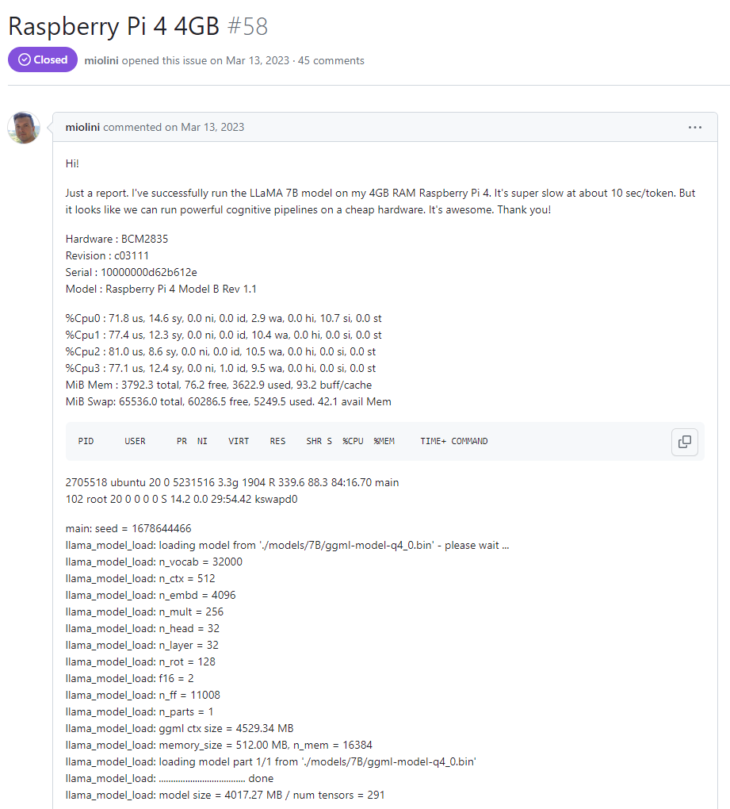
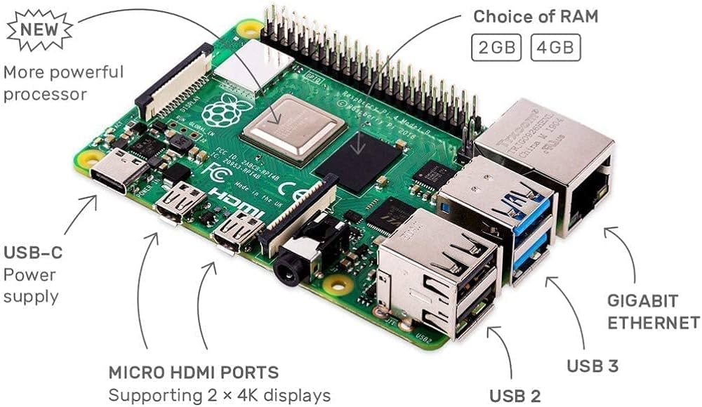
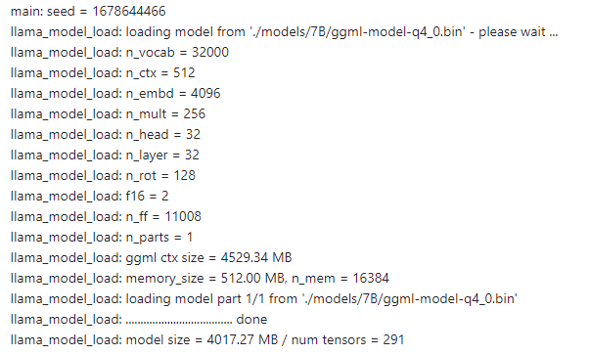

2023年3月13日
野良LlamaがRaspberry Pi ４で稼働
（出所）Amazon
Raspberry Pi 4
GitHub

Slide 17


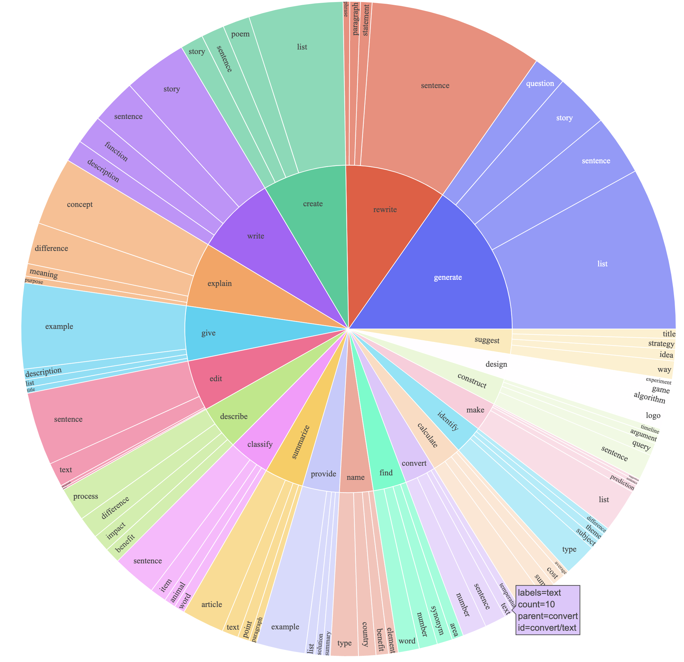
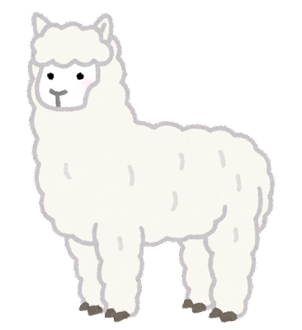
2023年3月14日
Alpaca公開＠野良Llamaから誕生
Stanford Alpaca:An Instruction-follwing LLaMA Model
Alpacaは、Llama-7Bを微調整
野良Llama
Alpaca
誰でもモデル微調整して利用すること可能となった！

Slide 18
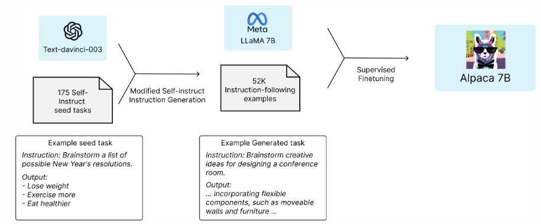


2023年3月14日
Alpaca誕生
Alpacaです…
Alpaca は、OpenAI の text-davinci-003 から生成された 52K の命令に従うデモンストレーションに対する LLaMA 7B モデルからの教師あり学習を使用して微調整された言語モデル。
Hugging Face のトレーニング フレームワークを使用して LLaMA モデルを微調整。
最初の実行では、8 台の 80GB A100 で 7B LLaMA モデルの微調整に 3 時間。
コストは、ほとんどのクラウド コンピューティング料金で 100 ドル未満。
トレーニングの効率を向上させてコストをさらに削減できると思量・・・

Slide 19

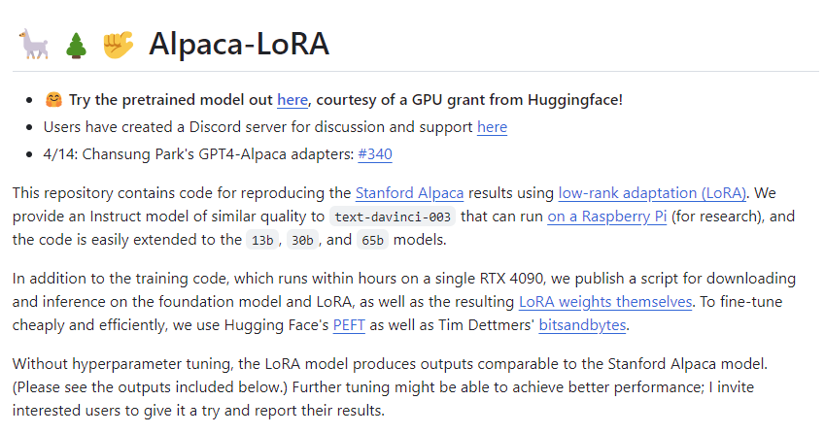

2023年3月14日
Alpaca-LoRAが公開
RoLAは、大規模言語モデルや画像生成AIのファインチューニングを計算量を減らして実現できる技術。
LoRAは、事前学習されたモデルの重みを固定し、変換器アーキテクチャの各層に低ランクの分解行列を注入することで、下流のタスク用の訓練可能なパラメータの数を大幅に削減する。
例えば、GPT-3 175Bモデルにおいて、LoRAは訓練可能なパラメータを10,000倍減らし、GPUメモリ要件を3倍削減
LoRA: LOW-RANK ADAPTATION OF LARGE LANGUAGE MODELS については→ 参照

Slide 20
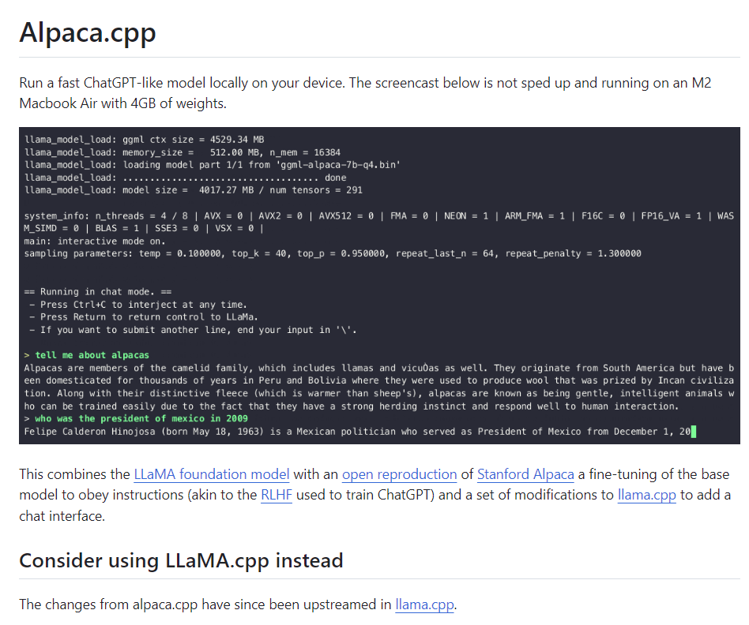

2023年3月14日
Alpaca-CPPが公開
Meta社の開発したLLMであるLLaMAをC/C++で利用できるようにしたものがllama.cpp。
スタンフォード大学が開発したStanford AlpacaをC/C++で動くようにしたものが、Alpaca.cpp。
これらCPPは、NVIDIAのGPUがなくても、MacやWindowsで動作します！

Slide 21


2023年3月18日
Llamaの4ビット量子化バージョン
MacBookでLlamaを稼働させた・・・CPU＆GPUのハイブリッド推論
Georgi Gerganov は、4ビット量子化を使用してMacBookのCPU 上で LLaMA を実行
メモリ使用量を削減するために量子化：1.5 ビット、2 ビット、3 ビット、4 ビット、5 ビット、6 ビット、8 ビットの整数量子化による推論の高速化とメモリ使用量の削減
NVIDIA GPU で LLM を実行するためのカスタム CUDA カーネル
(HIP を介した AMD GPU のサポート)

Slide 22

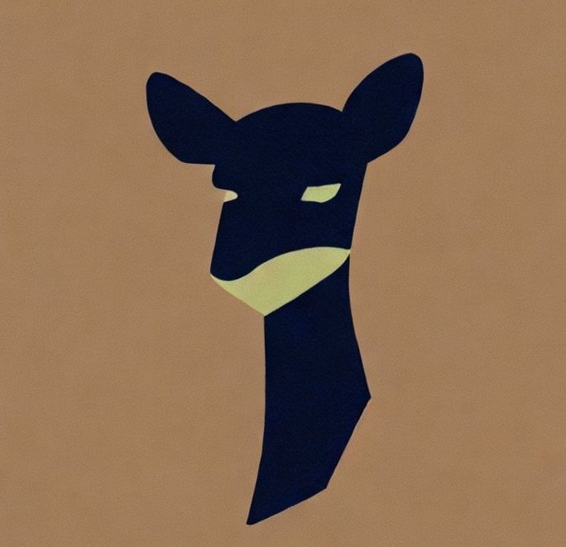
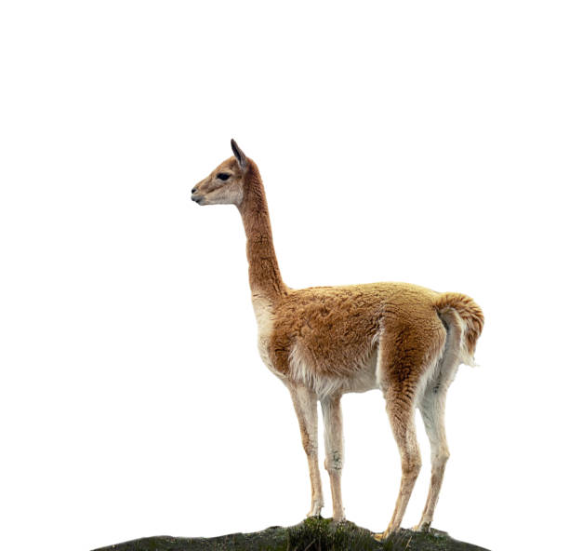
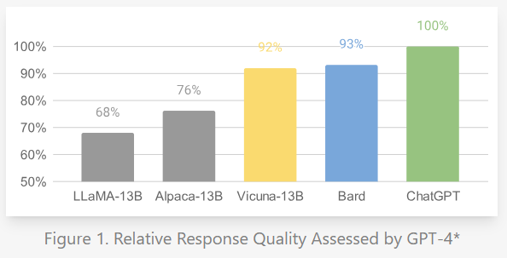
2023年3月19日
Vicuna-13B登場
Vicuna
(generated by stable diffusion 2.1)
Meta LLaMA と Stanford Alpaca プロジェクトからインスピレーションを得て、強化されたデータセットと使いやすくスケーラブルなインフラストラクチャを基盤とするオープンソース チャットボットである Vicuna-13B が登場！
ShareGPT.com から収集したユーザー共有会話に基づいて LLaMA ベース モデルを微調整することにより、Vicuna-13B は、Stanford Alpaca などの他のオープンソース モデルと比較して競争力のあるパフォーマンスを実証？
野良Llama
（出所）iStock
Vicuna-13B が OpenAI ChatGPT と Google Bard の 90%* 以上の品質を達成し、90% * 以上のケースで LLaMA や Stanford Alpaca などの他のモデルを上回っていることが示されました。 Vicuna-13B のトレーニング費用は約 300 ドル。ソースコードと重みデータは、オンラインデモとともに、非営利目的で公開。

Slide 23
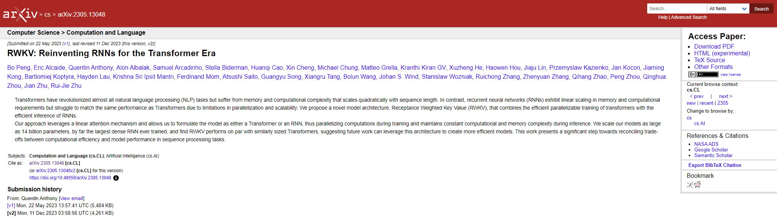
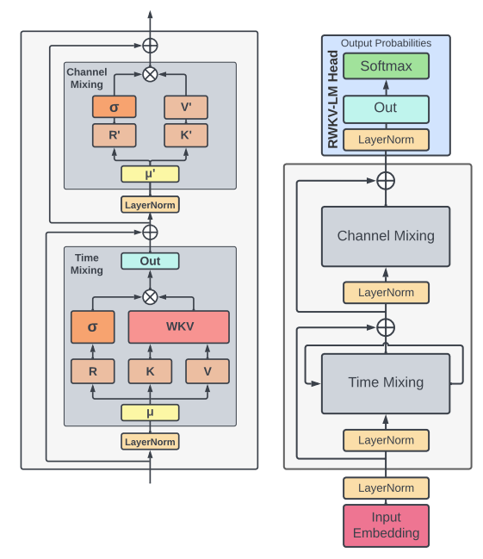
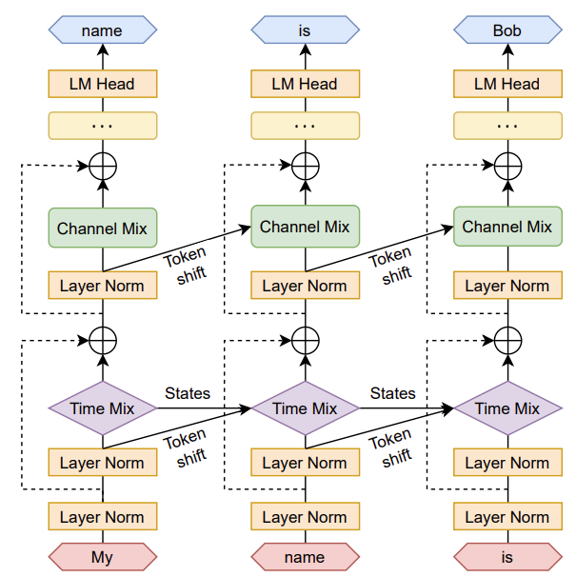


2023年3月26日
RWKV-v4 が3ＭＢでGPT並みの性能
https://wiki.rwkv.com/

Slide 24
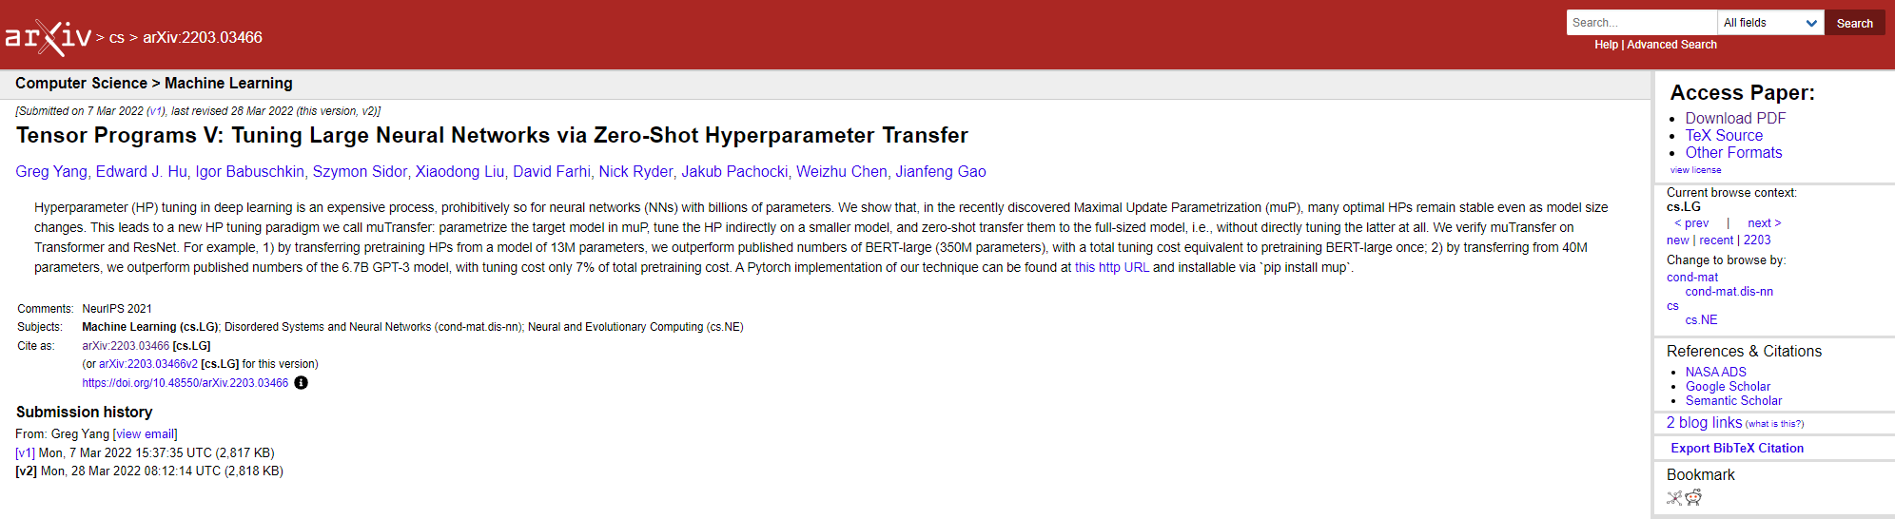

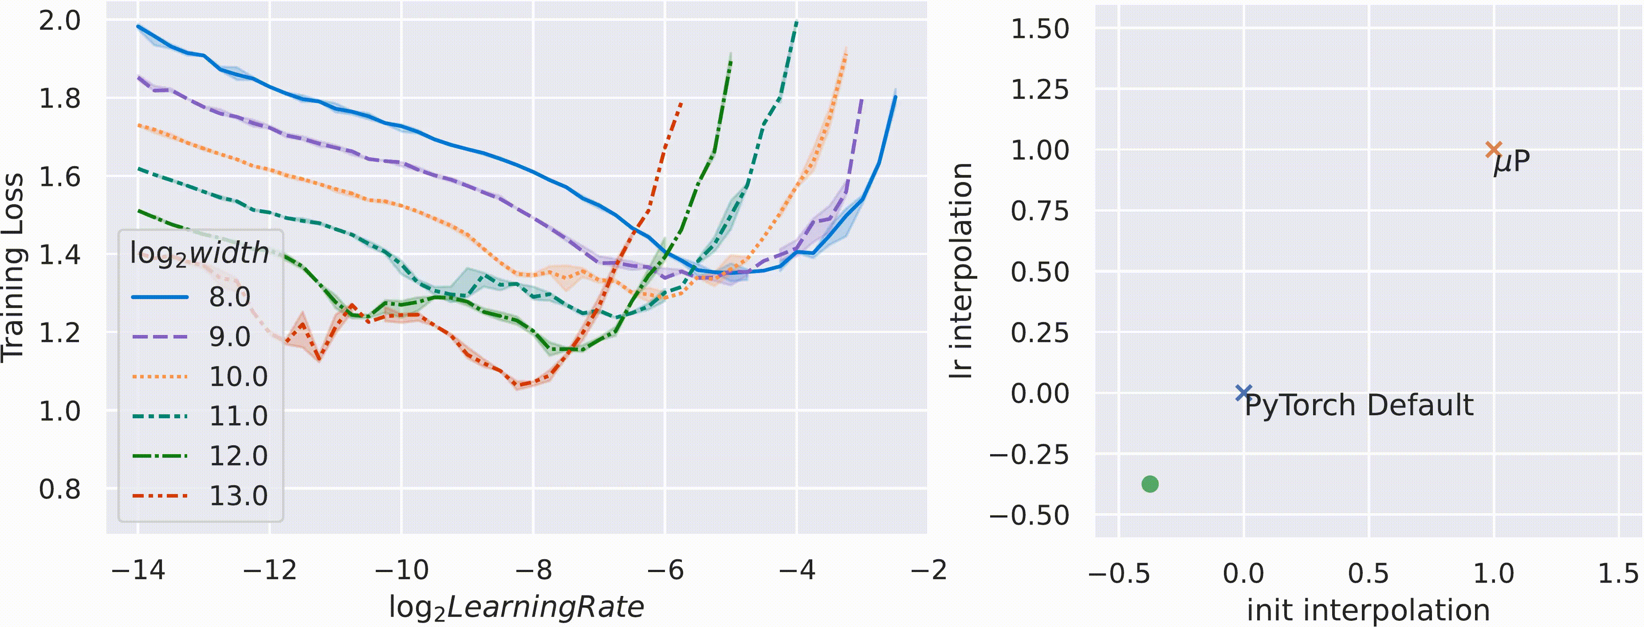
2023年3月28日
Tensor Programs V
maximal update parametrization (μP)は、事前学習された大規模なトランスフォーマーなどの非常に大規模なニューラル ネットワークを調整するために使用できる。
より一般的には、μP は探索からスケールアップに移行する際の脆弱性と不確実性を軽減する。これらについては深層学習の世界ではあまり明確に語られていない。

Slide 25
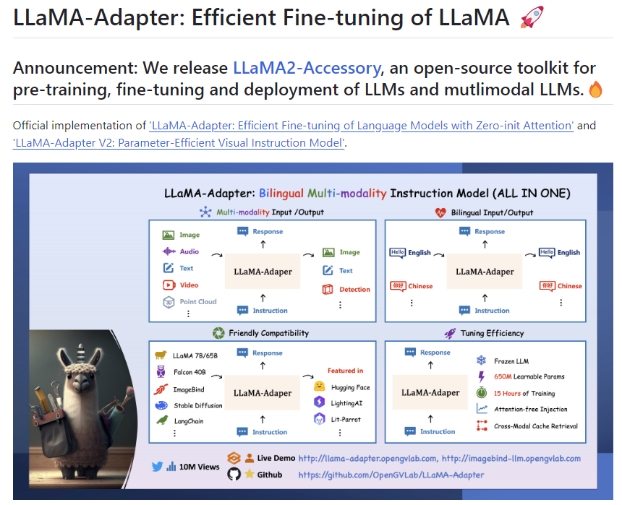
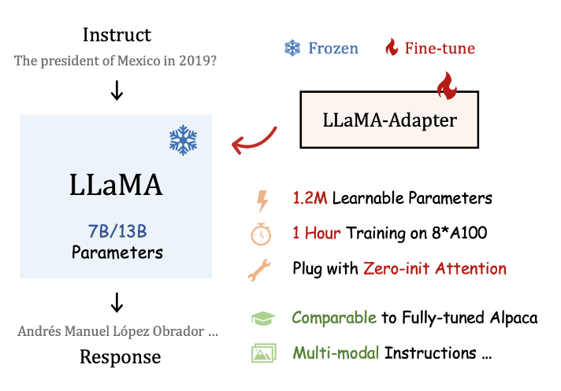
2023年3月28日
Llama－Adapter＠マルチモーダル化
新しい Parameter Efficient Fine Tuning (PEFT) 技術を使用して、Using a novel Parameter Efficient Fine Tuning (PEFT) technique, LLaMA-Adapter はLLaMA-Adapter1 時間のトレーニングで命令チューニングでマルチモダリティを導入する。
印象的なのは、わずか 120 万個の学習可能なパラメータでそれを実現していること。
このモデルは、マルチモーダル ScienceQA で新しい SOTA を実現します。

Slide 26
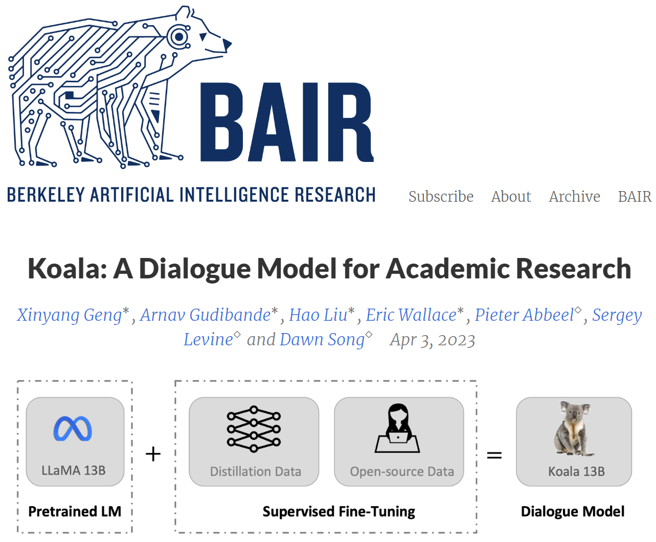

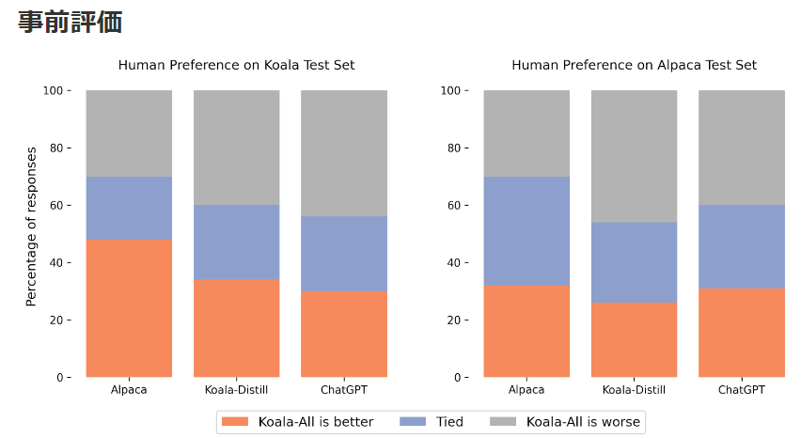
2023年4月3日
Koala＠完全フリーデータによる学習
Open Instruction Generalist (OIG)：LAION が厳選したOpen struction Generalistデータセットから手動で選択したコンポーネントのサブセット。具体的には、小学校の数学の指導、詩から歌、プロット、脚本、本、会話のデータセットを使用。これにより、合計で約 30,000 個のサンプルが生成される。
Stanford Alpaca：Stanford Alpacaモデルのトレーニングに使用されるデータセット。データセットには約 52,000 個のサンプルが含まれている。OpenAI の text-davinci-003 によって自己指示プロセスに従って生成される。
Anthropic HH： このデータセットには、モデル出力の有害性と有用性に関する人間による評価が含まれる。人間が評価した約 160,000 個のデータ。
OpenAI WebGPT： OpenAI WebGPTデータセットには、合計約20,000のデータが含まれ、各データは質問、模範解答のペアとメタデータで構成されている。
OpenAI Summarization： OpenAI要約データセットには約93,000 個のデータが含まれる。各データはモデルによって生成された要約に関する人間からのフィードバックで構成される。
トレーニング費用は
100ドル！

Slide 27


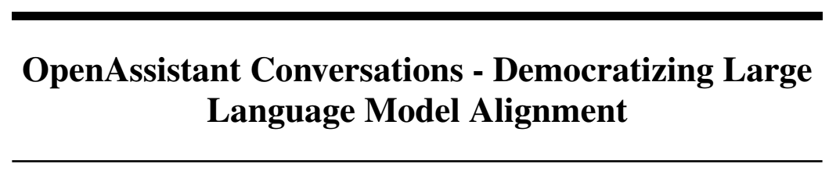
2023年4月15日
OpenAssistantがリリース
OpenAssistant Conversationsは、人間が生成し、人間が注釈を付けたアシスタント・スタイルの会話コーパスで、66,497の会話ツリーに分散された161,443のメッセージで構成され、35 の異なる言語で構成され、461,292の品質評価で注釈が付けられている。
このコーパスは、13,500 人を超えるボランティアが参加する世界規模のクラウドソーシング活動の成果である！
OpenAssistant は、人間のデータでトレーニングされる初の完全にオープンソースの大規模な命令調整モデル。 優先度調査の結果、OpenAssistant の返信は GPT-3.5-turbo (ChatGPT) よりも比較的好まれており、相対勝率はそれぞれ 48.3% 対 51.7% であることが明らかになっている。
RLHF（ Reinforcement Learning from Human Feedback）は、AIモデルの出力に「人間の価値基準（人間の好み）」が反映されるための学習プロセス。

Slide 28
2023年4月18日
StableLM
最初のLLM LLMのオープン化

Slide 29
2023年月日
MPT-7B
Introduction MPT-7B: A New Standard for Open-Source, Commercially Usable LLMs

Slide 30

2023年5月4日
Googleの内部文書がリーク
Google "We Have No Moat, And Neither Does OpenAI"
帝国軍のGoogleが、連邦軍のゲリラ活動を脅威だと述べている。
それはOpenAIも例外ではないと…
秘伝のソースはありません。We have no secret sauce. 私たちの最大の望みは、Google 以外の他の人々が行っていることから学び、協力することです。 3P 統合を有効にすることを優先する必要があります。Our best hope is to learn from and collaborate with what others are doing outside Google. We should prioritize enabling 3P integrations.
無料で制限のない代替品の品質が同等であれば、人々は制限付きモデルにお金を払うことはありません。People will not pay for a restricted model when free, unrestricted alternatives are comparable in quality. 私たちの付加価値が実際にどこにあるのかを考える必要があります。We should consider where our value add really is.
巨大なモデルが私たちの動きを遅らせています。Giant models are slowing us down. 長期的には、最高のモデルが最適ですIn the long run, the best models are the ones
これはすぐに繰り返すことができます。 20B 未満のパラメータ領域で何が可能であるかがわかったので、後付けではなく、小さなバリアントを作成する必要があります。which can be iterated upon quickly. We should make small variants more than an afterthought, now that we know what is possible in the <20B parameter regime.

Slide 31
2023年5月9日
RedPajama-INSITE-3B

Slide 32
2023年5月16日
Rinna-3B

Slide 33
2023年6月18日
OpenLLaMA

Slide 34
2023年6月18日
OpenLLaMA

Slide 35
2023年6月24日
MPT-30B

Slide 36
2023年6月30日
HyenaDNA

Slide 37
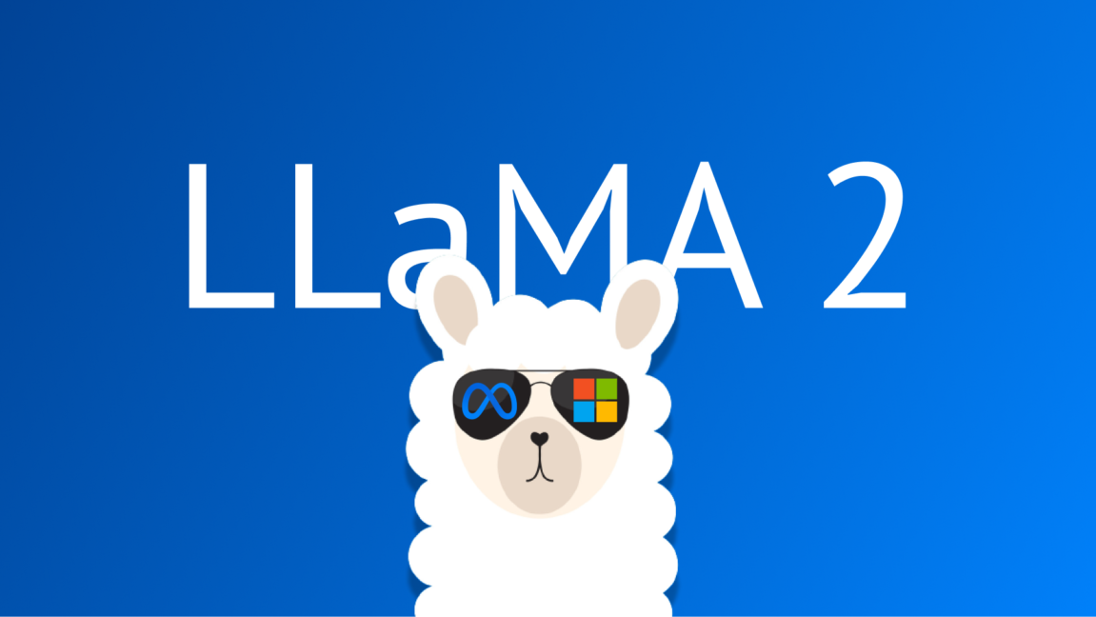
2023年７月18日
Llama2 オープンソースで再登場

Slide 38
2023年７月18日
Llama2 オープンソース

Slide 39
2023年７月25
８kコンテキスト長対応Llama2

Slide 40
2023年８月１日
16kコンテキスト長対応Llama2

Slide 41
2023年８月9日
Image２Story 画像から物語生成
Image to Story

Slide 42
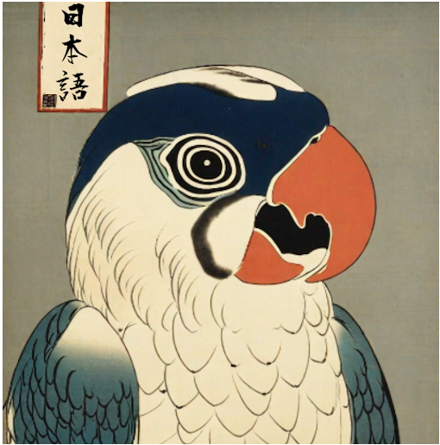
2023年８月10日
Japanese StableLM
「Japanese StableLM Instruct Alpha 7B v2」は、汎用言語モデル「Japanese StableLM Base Alpha 7B」に対し追加学習を行い、ユーザーの指示に受け答えできるようにした日本語向け指示応答言語モデル。

Slide 43
2023年８月10日
AI Buncho モデル公開

Slide 44
2023年８月15日
LINEが36億パラメータLLM公開

Slide 45
2023年８月17日
QulP ２ビット量子化LLM
QulP:Quantization with Incoherence Processing

Slide 46
2023年８月18日
Japanese InstructBLIP

Slide 47
2023年８月18日
東京大学松尾研究室Weblab-10B

Slide 48
2023年８月24日
Abacus 32kコンテキスト長LLM

Slide 49
2023年８月24日
LMoE/LoRAでMixture of Experts実現

Slide 50
2023年８月25日
CodaLlama2

Slide 51
2023年8月29日
ELYZA Japanese Llama2-7b-fast

Slide 52
2023年9月7日
Falcon 180B 公開
QulP:Quantization with Incoherence Processing

Slide 53
2023年9月27日
Mistral 7B 完全オープンソース
Apache 2.0 Licence

Slide 54
2023年10月3日
Mistral-7B-OpenOrca
全ての30Bモデルを超えるLLM

Slide 55
2023年10月18日
脳スキャンデータから画像生成

Slide 56
2023年10月18日
4K4D 時間軸を含めた空間再構成

Slide 57
2023年10月25日
StabkeLM 7B Gamma

Slide 58
2023年10月23日
LLM-JPモデル

Slide 59
2023年10月25日
StabkeLM 7B Gamma

Slide 60
2023年10月25日
StabkeLM ３B-4E1T

Slide 61
2023年10月26日
Jina-embeddungs-v2

Slide 62
2023年11月6日
GPT-4 Turbo 128kトークン長対応
12万語
価格：入力1/3 出力が1/2
複数回のFunction Callが可能
ＪＳＯＮ_ＭＯＤＥで起動するとＪＳＯＮで回答保証

Slide 63
2023年11月6日
Goliath 120B

Slide 64
2023年11月6日
Yi-34B-Llama

Slide 65
2023年11月10日
Dolphin-2-2-yi-34b

Slide 66
2023年11月13日
Nous-Capybara-34B

Slide 67
2023年11月13日
LCM-Lora 2ステップで描画
爆速でフュージョンモデルのはしり

Slide 68
2023年11月16日
マイクロソフトAI製品を一新

Slide 69
2023年11月17日
Copilot Studio

Slide 70
2023年11月27日
StreamLCM 40FPSで画像生成

Slide 71
2023年11月29日
SDXL Turbo 10倍速で画像生成

Slide 72
2023年12月4日
Meta Seamless
音声TO音声

Slide 73
2023年12月5日
Magic Animate

Slide 74
2023年12月6日
Motion Director

Slide 75
2023年12月7日
AMD MI300X
192GバイトのVRAM
H100は、80Gバイト
1システムで1.5テラバイトのVRAM
H100は640Gバイト
ABCI＠産総研GPUスパコン
V100 16GB×1088個
A100 40GB×120
Largest OPT that can fit
 | FT | FT-prefix | MeZO
A100×1 80GB | 2.7B | 6.7B | 30B
A100×2 160GB | 6.7B | 13B | 66B
A100×4 320GB | 13B | 30B | 66B
A100×8 640GB | 30B | 66B | 175B

Slide 76
独自のLLMを作るためのコマンド（例）
Torchrun –nproc_per_node=4 –master_port=<your?random_port> train.py
--model_name_or_path <your_path_to_hf_conberted_llama_ckpt_and_tokenizer>
--

Slide 77
2023年12月6日
Rich Dreamer

Slide 78
2023年12月7日
Google Gemini

Slide 79
2023年12月7日
Magic Animate OpenPose

Slide 80
2023年12月8日
AnimateZero

Slide 81
2023年12月9日
Shisa 7B 日本語LLM

Slide 82
2023年12月10日
tldraw＋GPT4V

Slide 83
2023年12月11日
StripedHyena

Slide 84
2023年12月19日
Holodeck

Slide 85
2023年12月20日
Powerlnfer GPUを節約して高速推論

Slide 86
2023年12月20日
Swallow 7B 東京工業大

Slide 87
2023年12月22日
StreamDiffusion 1秒で100枚生成

Slide 88
2023年12月25日
PIA;Personalized Image Animator

Slide 89
2023年12月27日
HD Painter

Slide 90
2023年12月27日
Elyza Japanese 13B

Slide 91
2024年月日

Slide 92

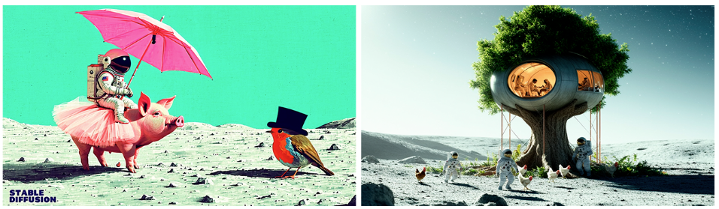
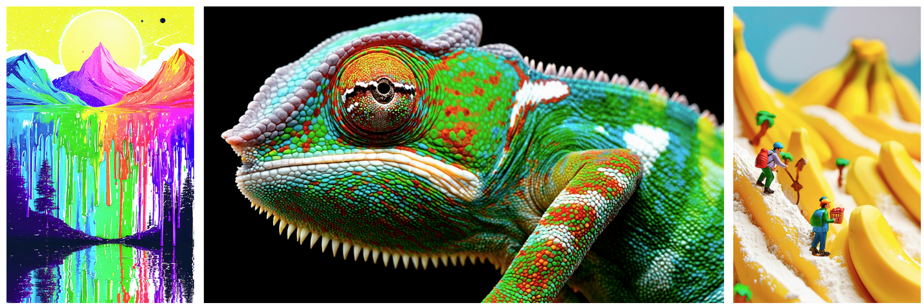
2024年2月23日
Stable Diffusion 3

Slide 93
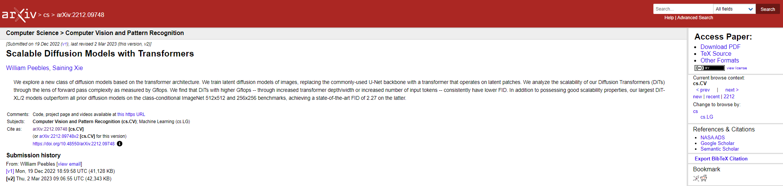
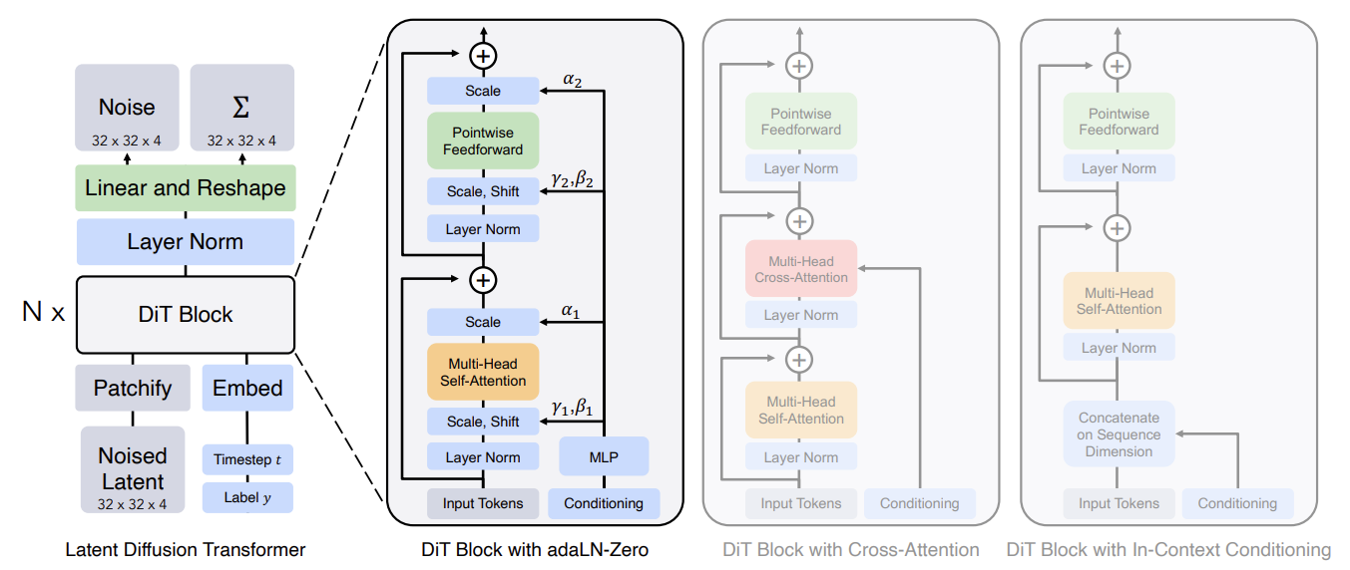

2024年2月23日
Stable Diffusion 3
Stable Diffusion 3は、拡散トランスフォーマー・アーキテクチャとフロー・マッチングを組み合わせたモノ。

Slide 94
2024年2月27日
BitNet 1ビットLLM

Slide 95
2024年3月xx日
ようやくGroq登場＠これで終了です。

Slide 96
最後に

Slide 97
汎用AIはマルチモーダル化によって実現する？

Slide 98
汎用AIへの道：スケーリング則

Slide 99
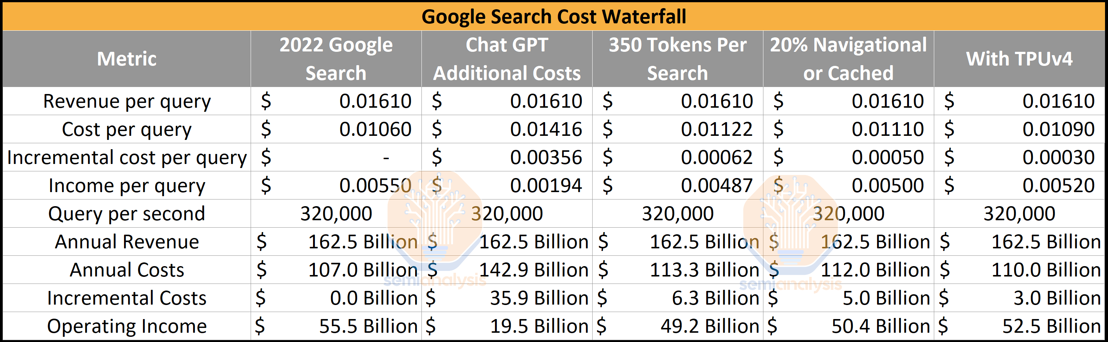
Googleの検索コスト

Slide 100
冷却技術がAIの民主化を促進する

Slide 101
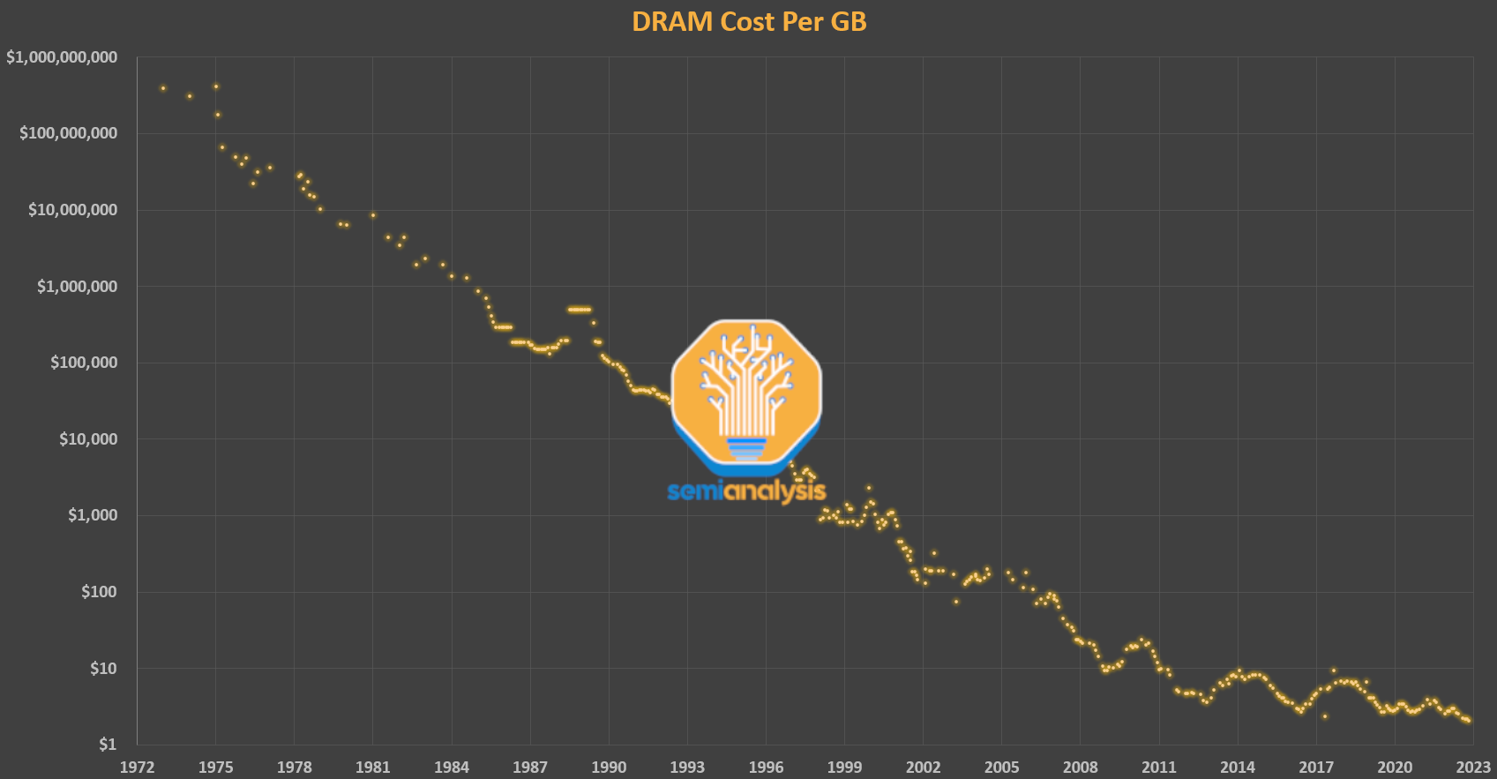
GPUよりもメモリ、特にHBMが重要

Slide 102
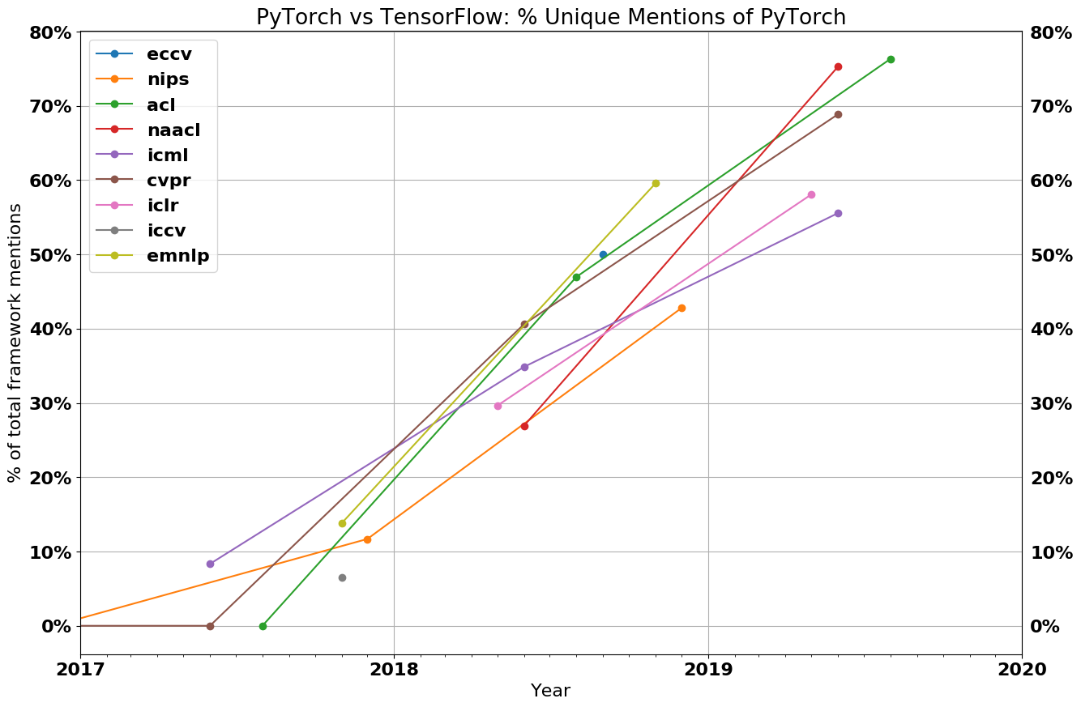
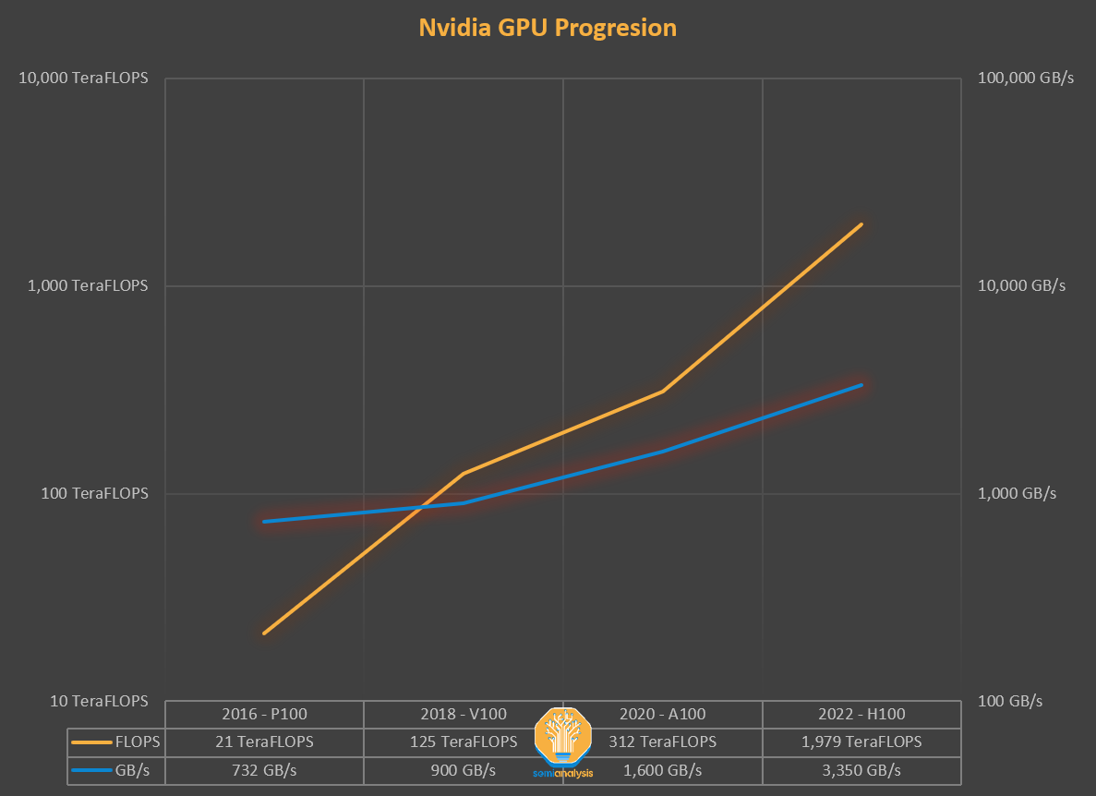
Nvidia CUDA vs OpenAI Triton & Pytorch2.0
https://www.semianalysis.com/p/nvidiaopenaitritonpytorch

Slide 103

アンケートにご協力をお願い致します。
QRコード
ポチッ

Slide 104

ありがとうございました。
当該資料は【配布共有不可】です
当レポートに掲載されているあらゆる内容は無断転載・複製を禁じます。
当レポートは信頼できると思われる情報ソースから入手した情報・データに基づき作成していますが、当社はその正確性、完全性、信頼性等を保証するものではありません。当レポートは執筆者の見解に基づき作成されたものであり、当社及び三井物産グループの統一的な見解を示すものではありません。また、当レポートのご利用により、直接的あるいは間接的な不利益・損害が発生したとしても、当社及び三井物産グループは一切責任を負いません。レポートに掲載された内容は予告なしに変更することがあります。

